Slide 1
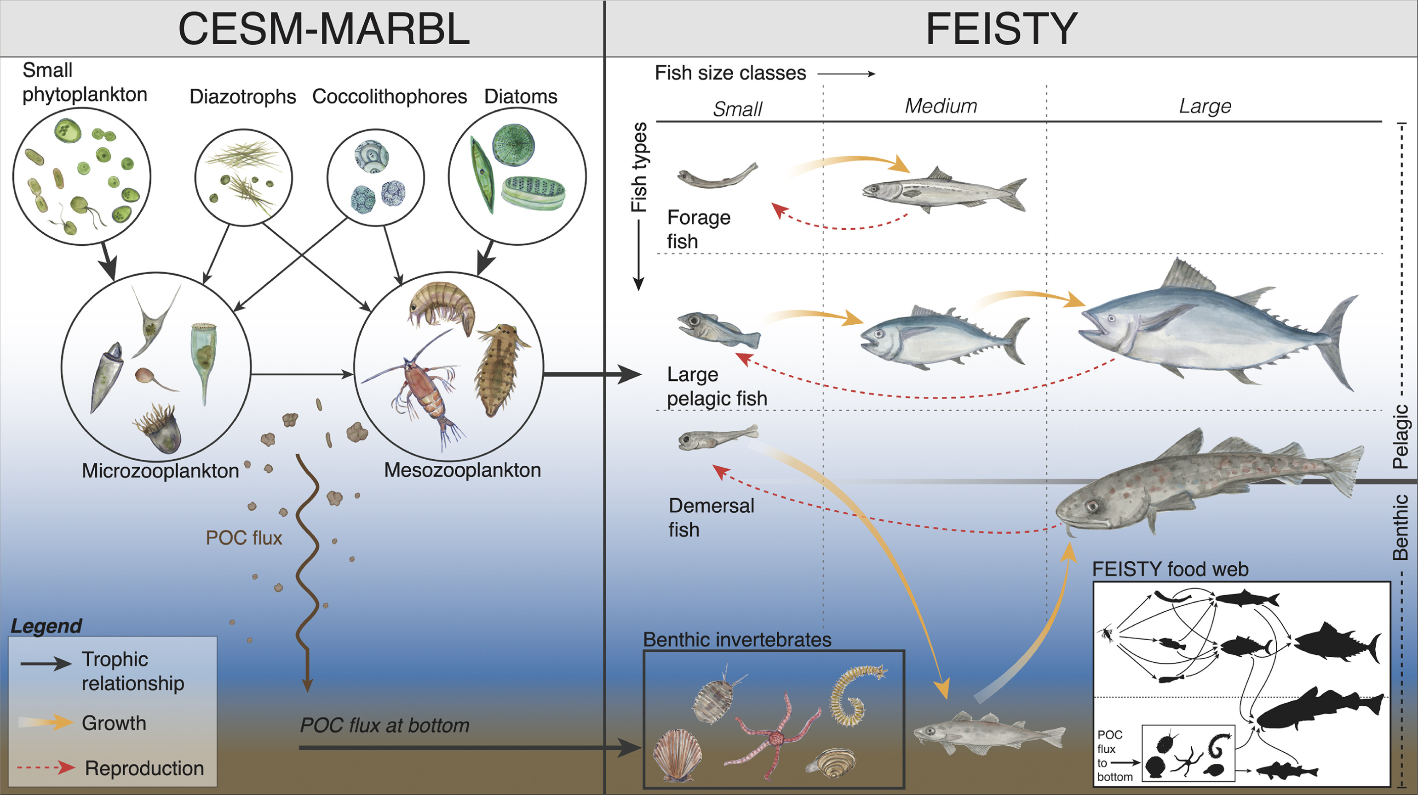
厦门大学
Xiamen University
全球海洋生态系统 气候变化信号出现时间研究
本科毕业论文答辩｜海洋科学专业
答辩人：吴锴烨 指导教师：王杉霖

Slide 2
为什么要研究“出现时间”？
研究背景
海洋变化不只是一条趋势线
气候 强迫
环境 改变
浮游 生物
鱼类 功能群
暖化、酸化、脱氧和层化增强会沿着食物网传导；但年际—年代际自然波动会把长期信号“盖住”。
气候强迫
环境改变
浮游生物
鱼类功能群
外部强迫
自然变率
生态响应
核心问题：哪些生态层级最早稳定超过自然波动范围？
这能帮助判断气候风险何时真正“显现”，而不是只看短期起伏。
本科毕业论文答辩｜厦门大学 海洋与地球学院
02

Slide 3
研究框架：从环境到鱼类的三层级追踪
数据与模型
CESM2-LE
MARBL
FEISTY
环境变量
低营养级
鱼类功能群
温度、硝酸盐、硅酸盐、铁
NPP、浮游植物、浮游动物、POC
饵料鱼、浮泳鱼、底栖鱼
思路很简单：先看气候信号在物理/化学环境中出现，再看它是否继续传到浮游生态系统和鱼类功能群。
本科毕业论文答辩｜厦门大学 海洋与地球学院
03

Slide 4
方法：用 ToE 判断信号何时“冒出来”
指标定义
ToE = 首次稳定越界年份
信号 = 集合平均变化
噪声 = 基准期波动
S/N
基准期
连续5年 超过±2σ
1920
1950
2020
2060
2100
这样做的好处：不只问“有没有变化”，而是问“变化是否已经大到能从自然波动中被识别”。
答辩时可用一句话解释：ToE 就像把长期趋势和背景噪声分开，看气候变化信号什么时候真正清楚。
本科毕业论文答辩｜厦门大学 海洋与地球学院
04

Slide 5
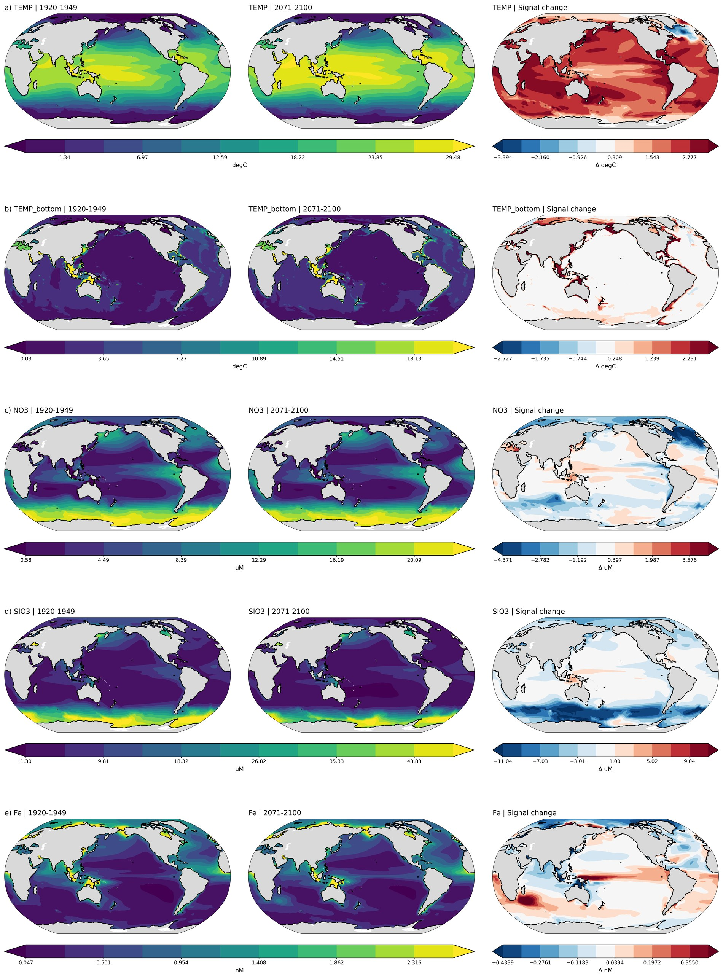
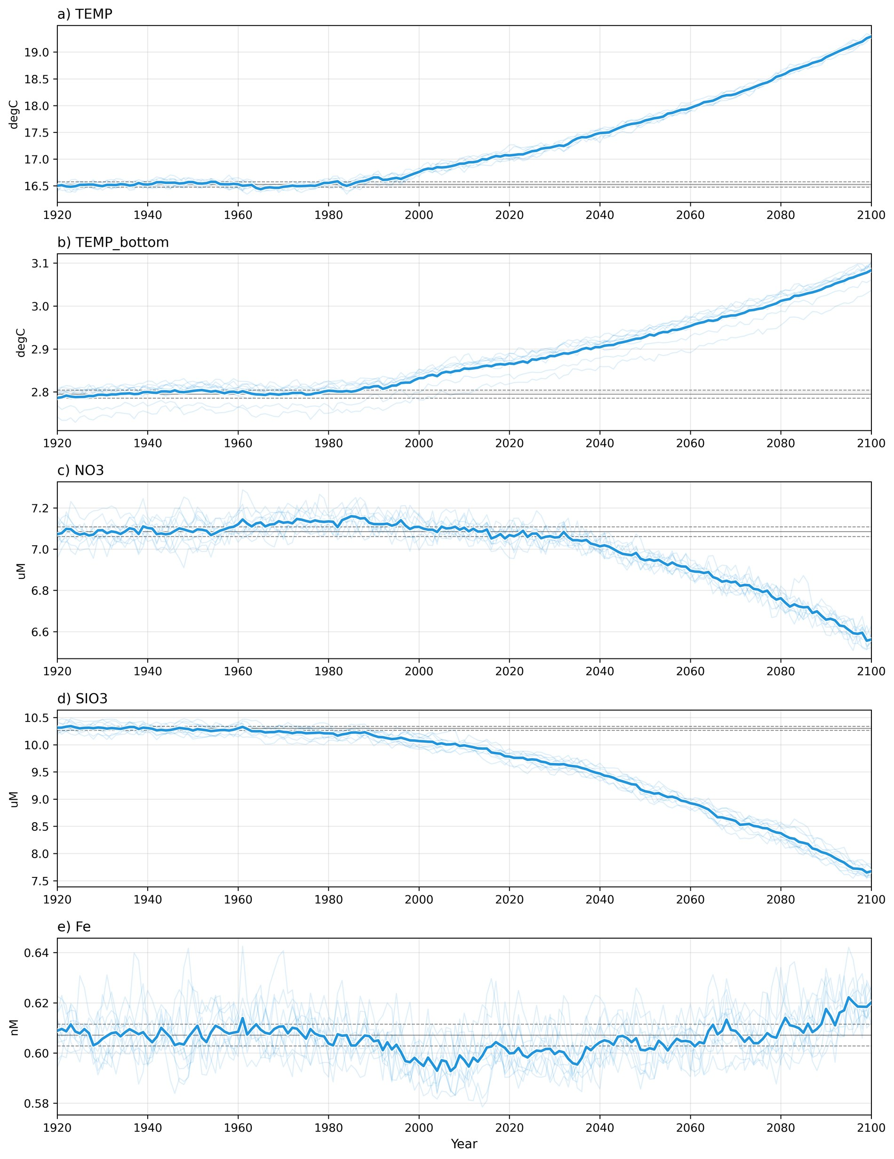
结果一：环境信号最先出现，温度最稳定
环境变量
主要发现
上层150 m温度升高范围最广，很多海区在2000年前后已超过自然变率。
底层温度响应略晚，但北大西洋较早出现信号。
硝酸盐、硅酸盐、铁的空间差异更强。
先有环境改变，后有生态响应
本科毕业论文答辩｜厦门大学 海洋与地球学院
05

Slide 6
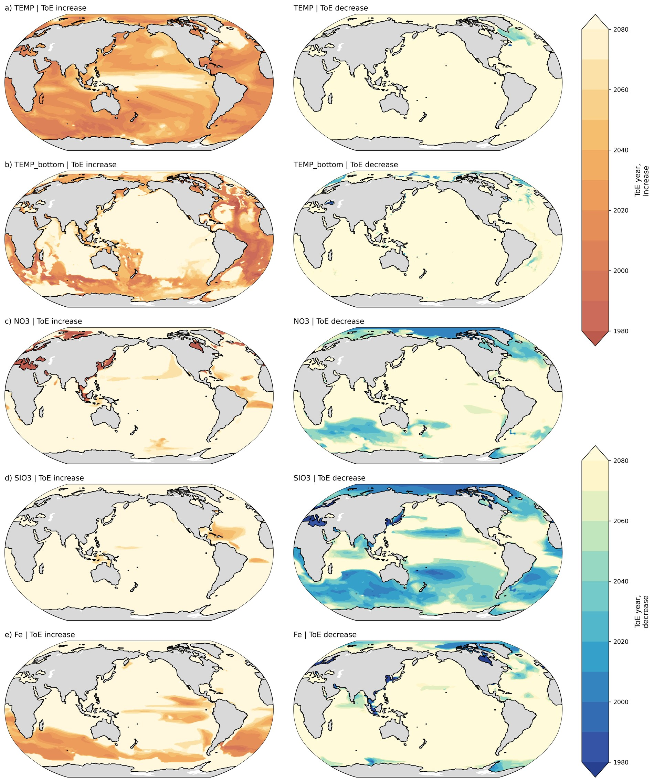
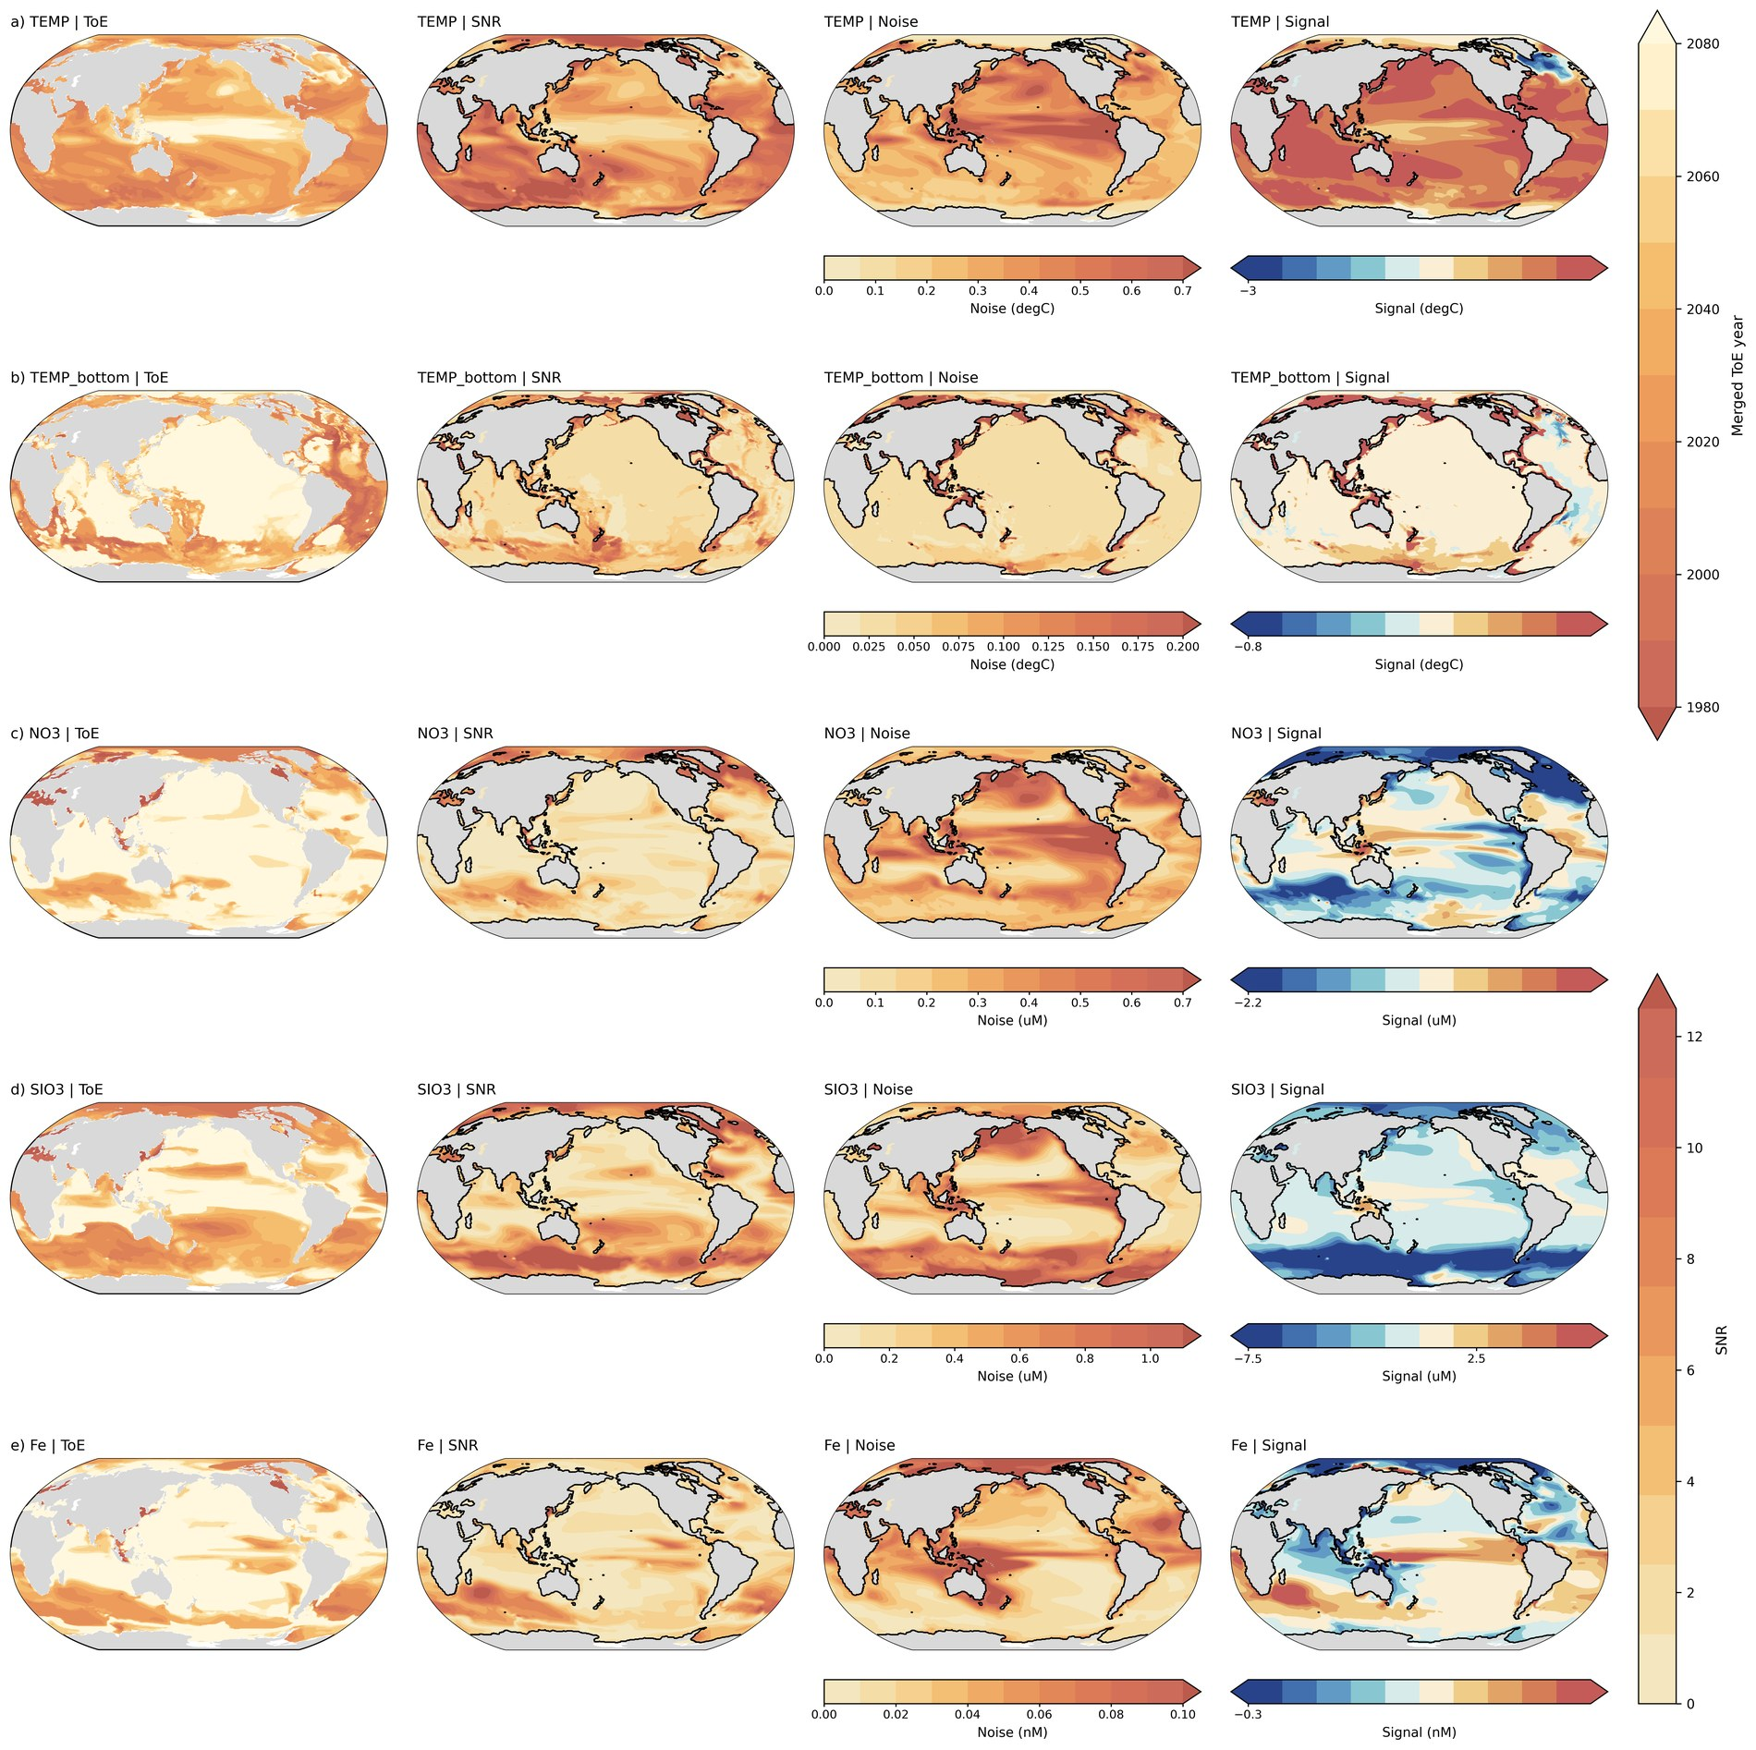
环境变量 ToE：早晚差异主要来自“信号/噪声”
出现时间与信噪比
温度信号强且噪声相对小；营养盐受环流和区域过程影响，ToE 更破碎。
本科毕业论文答辩｜厦门大学 海洋与地球学院
06

Slide 7
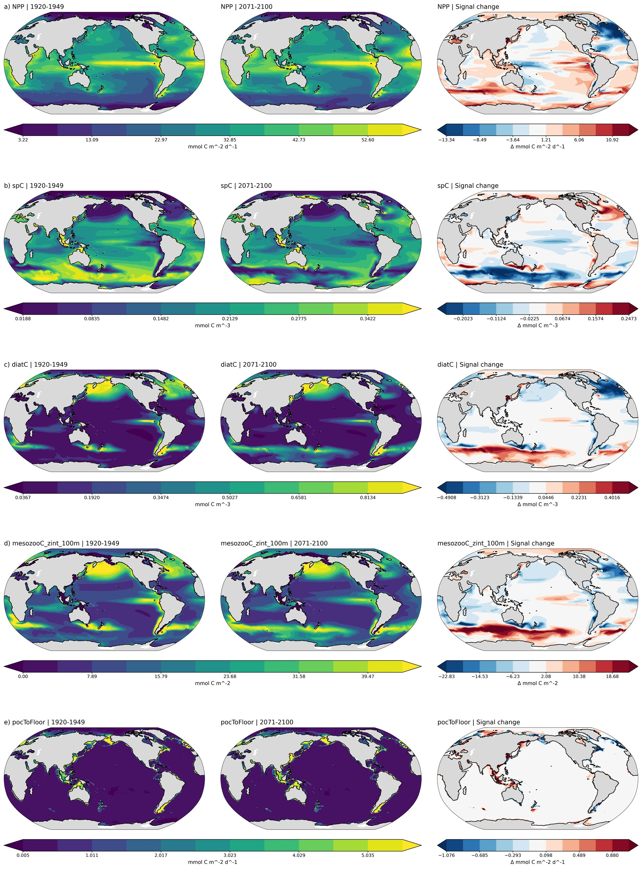
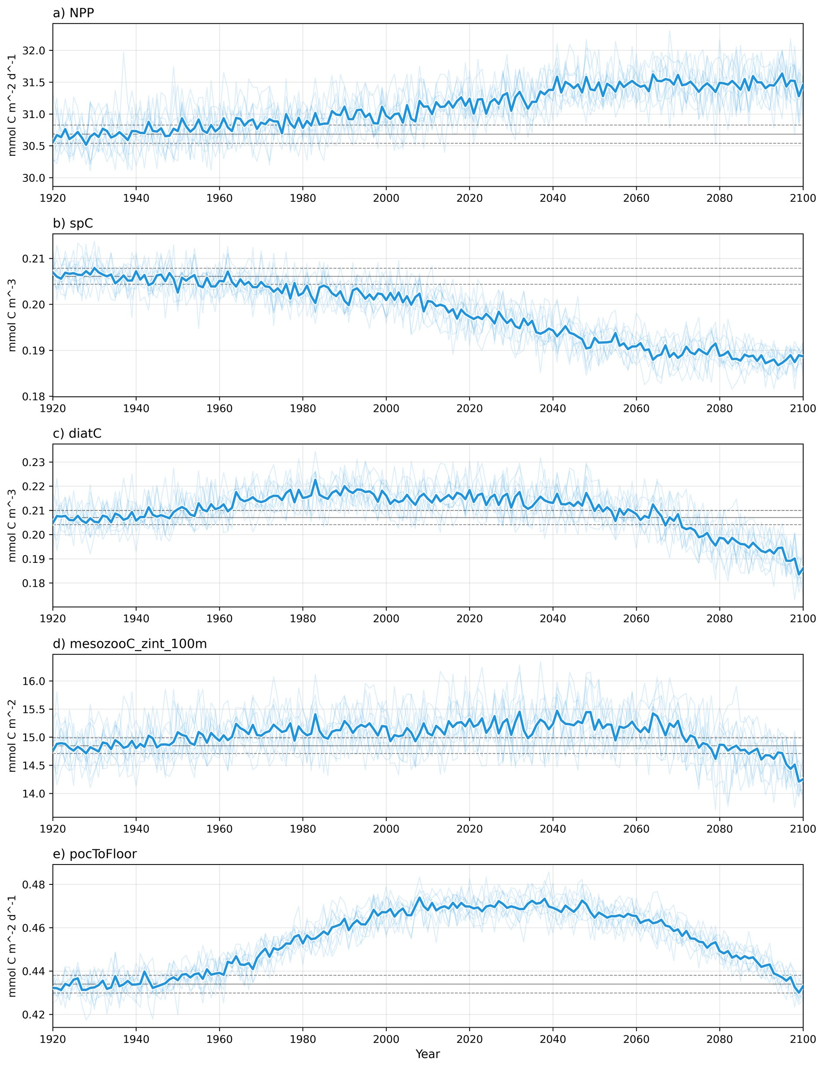
结果二：低营养级响应更晚、更破碎
浮游生态系统
主要发现
净初级生产力和浮游生物的自然波动更大，长期信号更难稳定识别。
小型浮游植物与硅藻呈现一定竞争关系。
中型浮游动物变化与硅藻更一致。
生态变量不是简单跟着温度走
本科毕业论文答辩｜厦门大学 海洋与地球学院
07

Slide 8
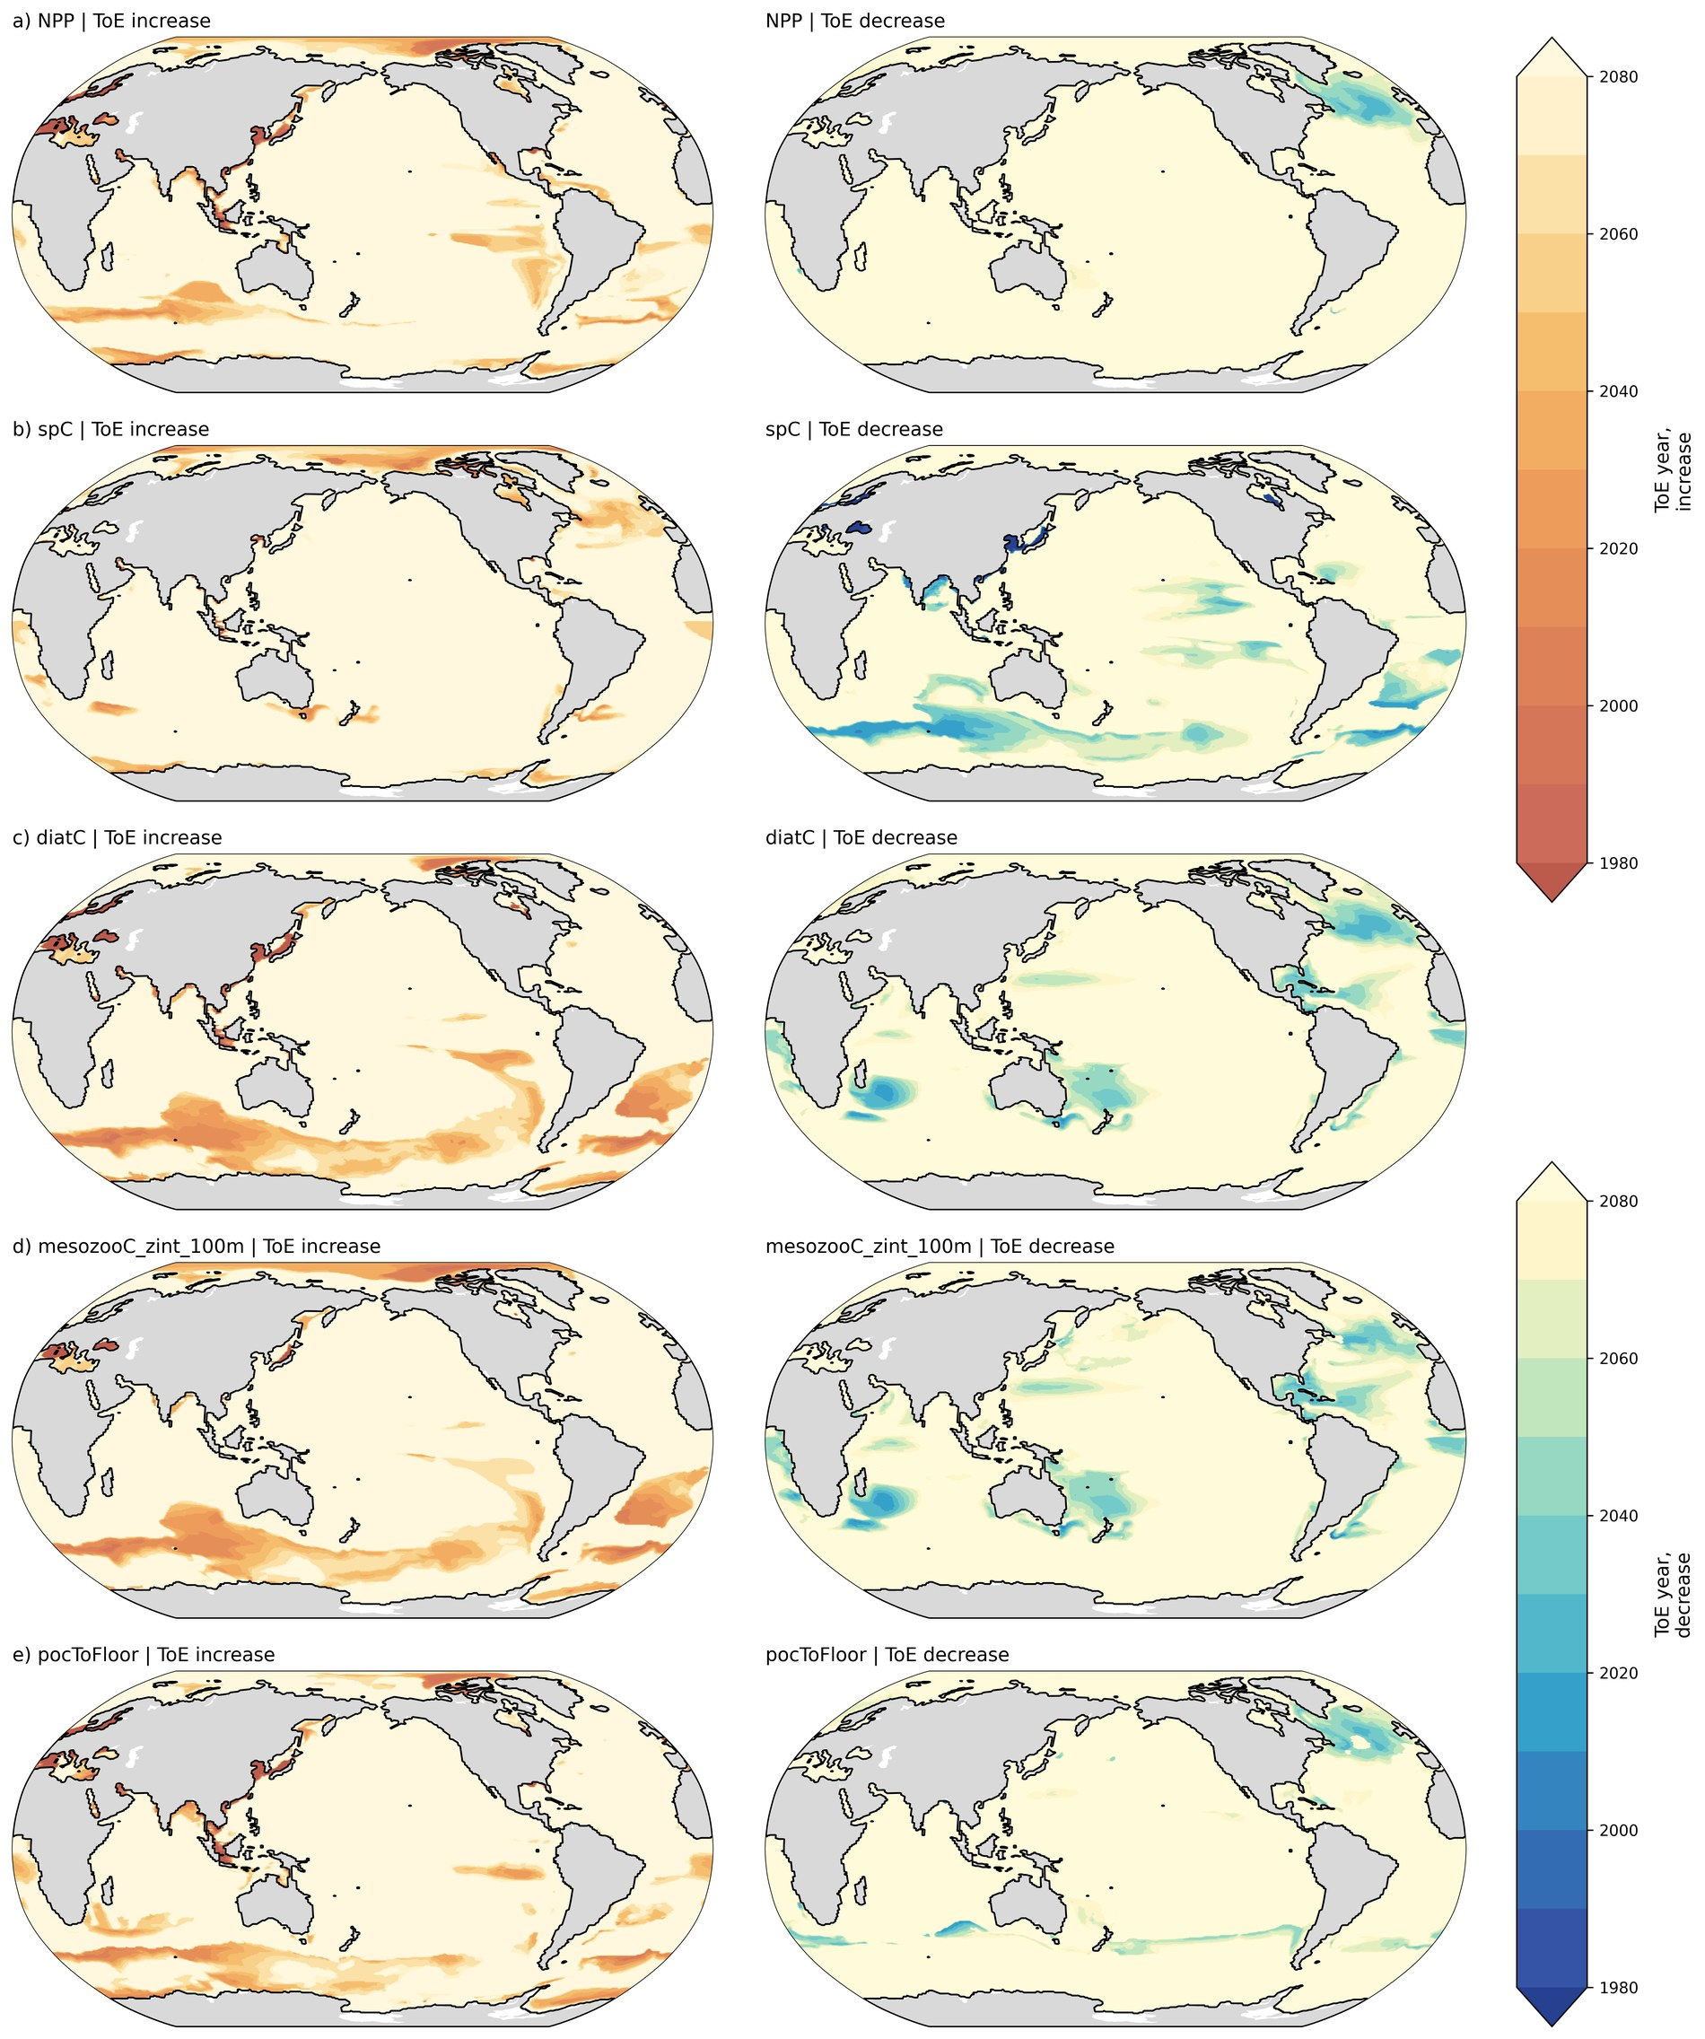
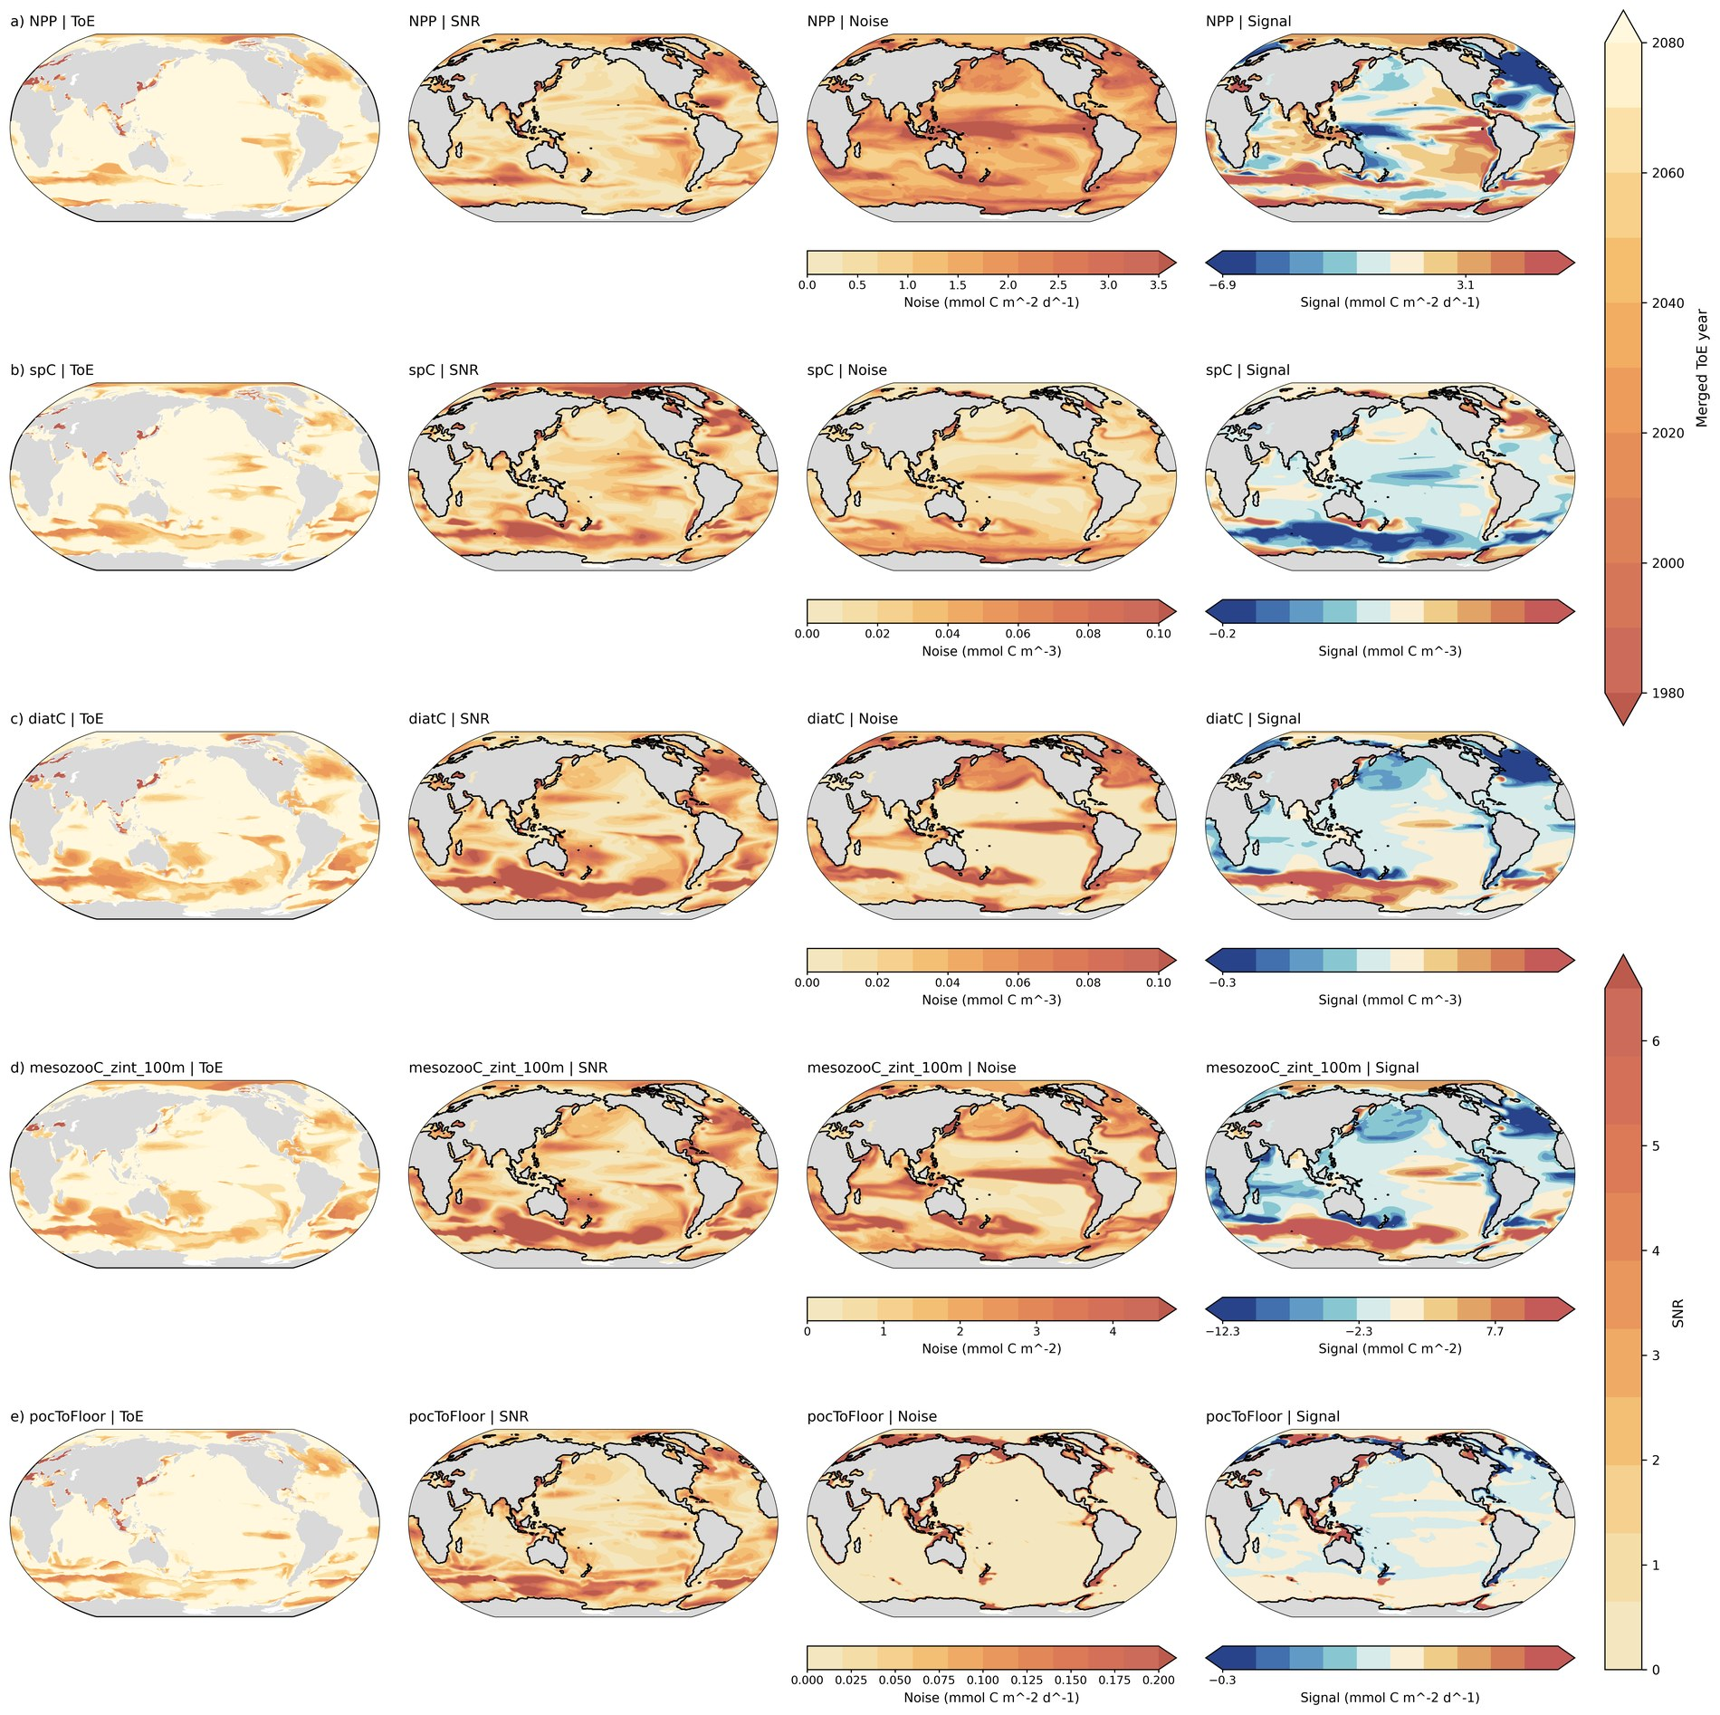
低营养级 ToE：生态噪声让信号出现推迟
出现时间与信噪比
多数低营养级变量集中在2040—2060年后才更清楚，区域上呈斑块状。
本科毕业论文答辩｜厦门大学 海洋与地球学院
08

Slide 9
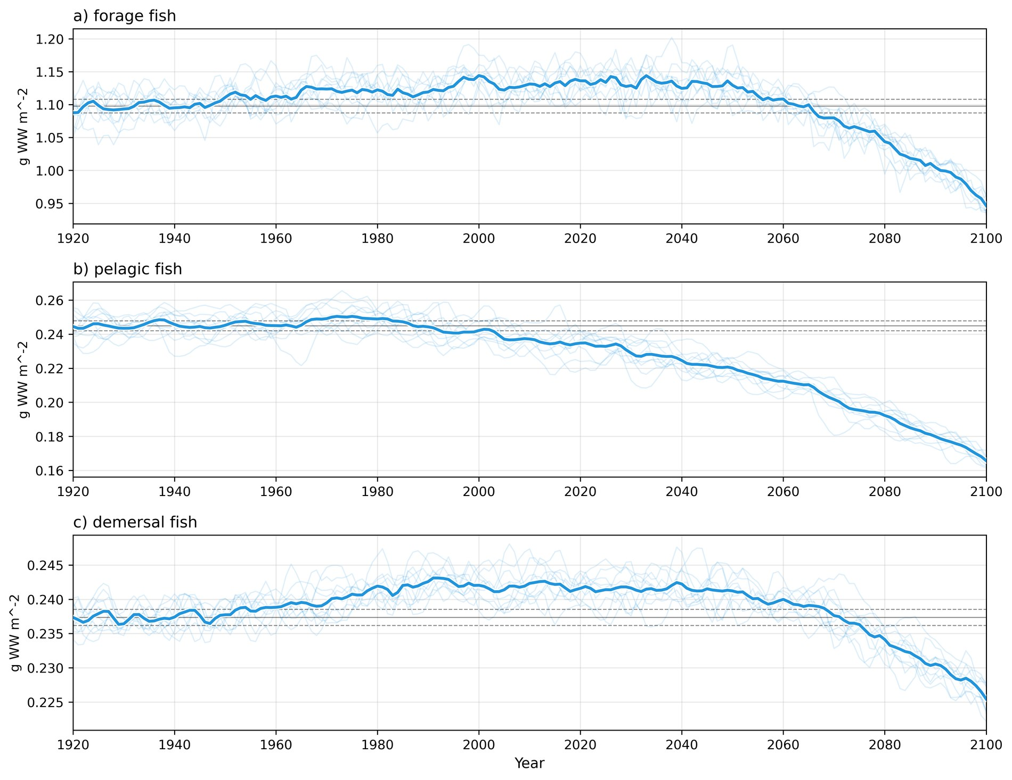
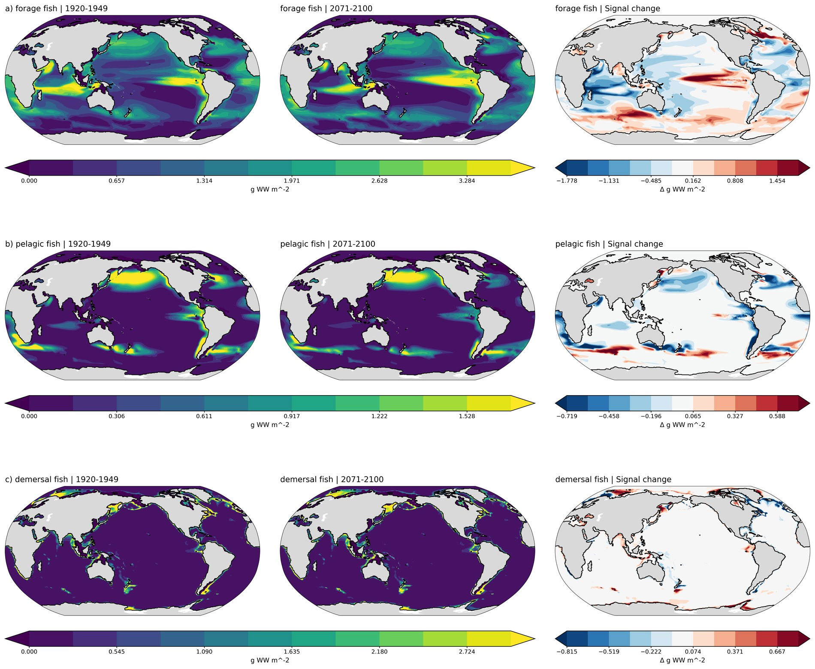
结果三：鱼类功能群整体下降，但出现时间不同
高级营养级
浮泳鱼
饵料鱼
底栖鱼
下降 ToE 最早 部分海区早于1980年
分布更广 多在2000—2020年
出现最晚 主要在近岸/高纬区域
鱼类响应受食物供给、温度和栖息地共同控制，因此空间格局最复杂。
本科毕业论文答辩｜厦门大学 海洋与地球学院
09

Slide 10
综合认识：气候信号沿食物网逐级传导
核心结论
环境变量
低营养级
鱼类功能群
最早、最稳定
更晚、更破碎
差异最大
温度尤其明显
受生态过程和自然变率影响
多重压力叠加，存在放大效应
1980前
2000—2020
2020—2040
2040—2060
温度
浮泳鱼
营养盐/饵料鱼
浮游生态
一句话总结：气候变化信号不是同时出现，而是先改变环境，再通过食物网逐步影响生态系统。
本科毕业论文答辩｜厦门大学 海洋与地球学院
10

Slide 11
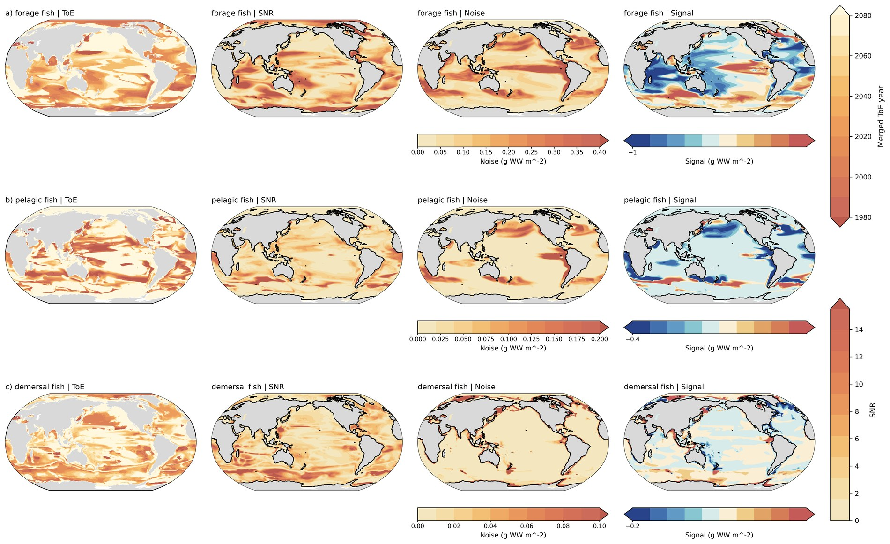
不足与展望
本科论文反思
集合成员数量
本研究使用10个集合成员，对强自然变率海区的不确定性估计仍有限。
模式假设
FEISTY 对鱼类功能群做了简化，真实渔业压力和物种迁移更复杂。
后续方向
可增加集合成员、引入观测资料和区域案例，验证 ToE 结果的稳健性。
这些不足也说明：ToE 更适合用来识别风险信号，而不是给出唯一确定的年份。
本科毕业论文答辩｜厦门大学 海洋与地球学院
11

Slide 12
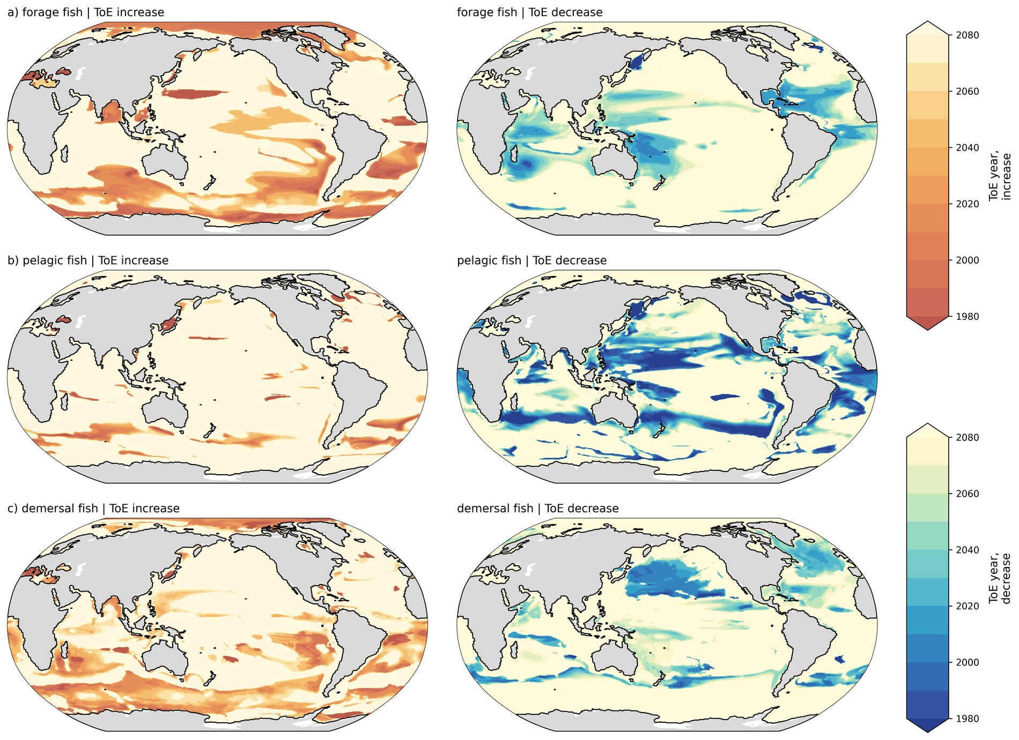
感谢聆听 请老师批评指正
全球海洋生态系统气候变化信号出现时间研究
答辩人：吴锴烨｜厦门大学

